Slide 1

Eiropas Parlamenta vēlēšanas 101
BALSOSIM!
Ingrīda Zemīte
LNAK vice-priekšsēde

Slide 2

Saturs
Pārskats
Kā balsot
Par ko balsot
Kāpēc balsot
Informācijas avoti

Slide 3
Eiropas Parlaments
ievēlēs 720 deputātus, 9 no Latvijas
EP vēlēšanas notiek ik pa 5 gadiem
Latvijas deputāti:
        strādā komitejās un veido likumprojektus, kas iespaido Latviju
        var būt ievēlēti pildīt augstus amatus, piem. Valdis Dombrovskis – Eiropas Komisijas izpildviceprezidents (nākamais aiz Ursula von der Leyen)
        veido Latvijas tēlu Eiropā

Slide 4
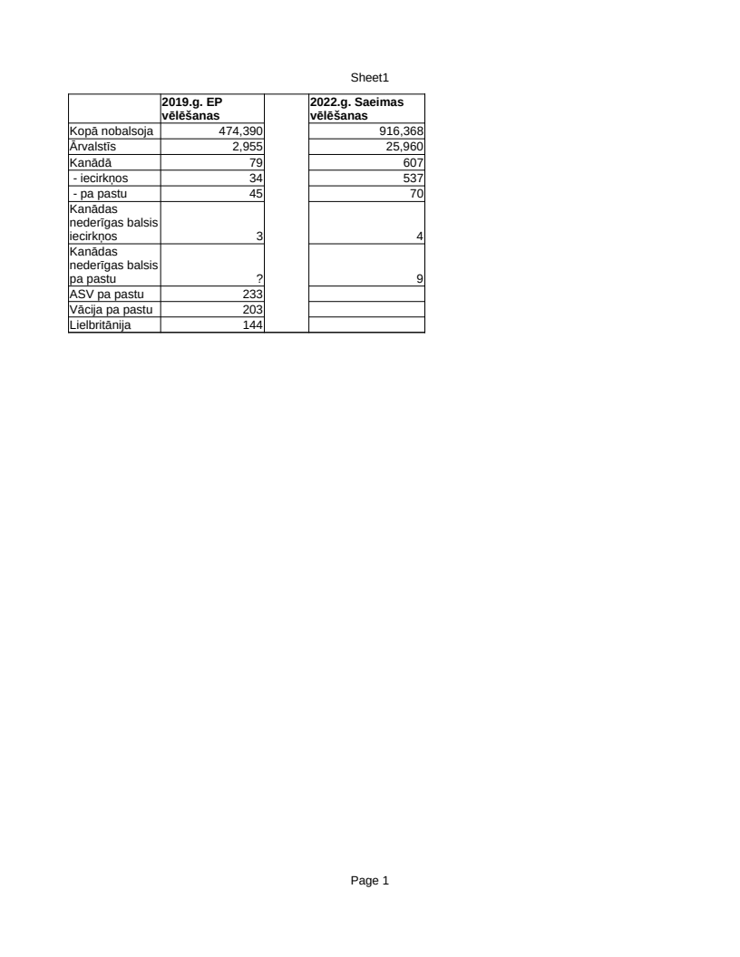
Balsotāju aktivitāte
Mūsu balsīm ir svars!

Slide 5
Balsotāju aktivitāte
Mūsu balsīm ir liels svars!
Kanādā:
2019 EP: 79 nobalsoja (34 Otavā, 45 pa pastu)
2022 Saeima: 607 nobalsoja (537 iecirkņos, 70 pa pastu)
.... 340 Toronto, 64 Otavā, 83 Vankūverā, 50 Montrealā

Slide 6
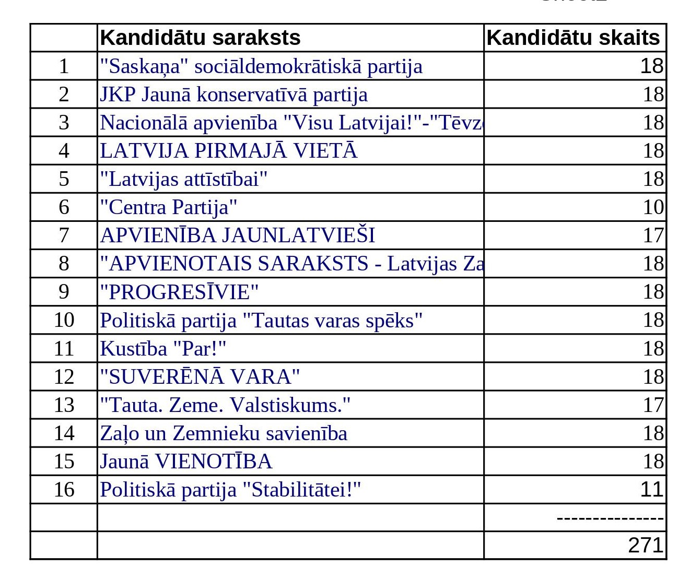
Partijas un kandidāti
16 partijas ar kopā 271 kandidātiem
Ir jāizvēlās VIENA partija par kuru balsot

Slide 7
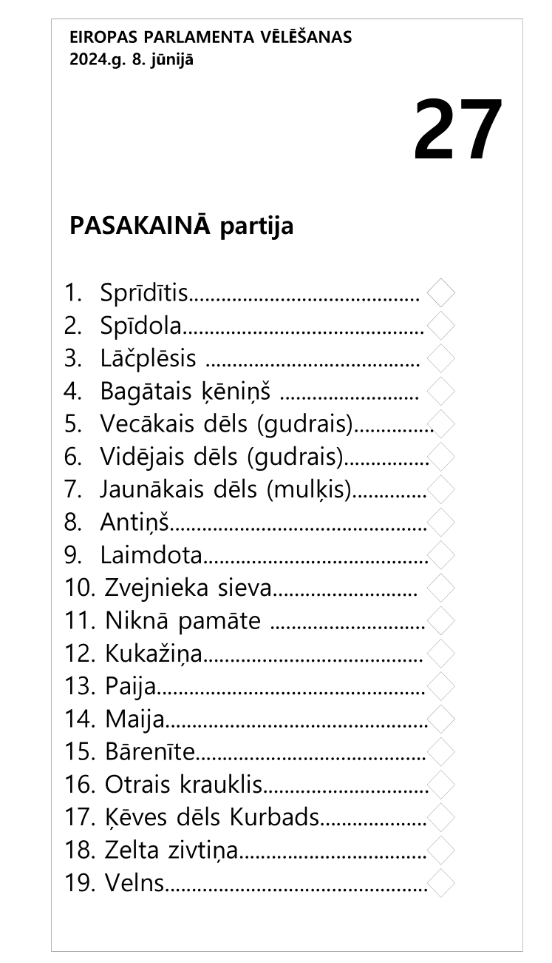
Katrai partijai ir sava vēlēšanas zīme kur ir uzskaitīti visi kandidāti
Kad esi izvēlējies partiju/vēlēšanu zīmi, ir jāizdomā kurus kandidātus vēlies atbalstīt vai neatbalstīt.
Pretī katra kandidāta vārdu, var:
- neizdarīt atzīmi
- izdarīt atzīmi “+” pieliekot tam kandidātam vienu punktu
- svītrot kandidāta vārdu un uzvārdu, atņemot vienu punktu

Slide 8
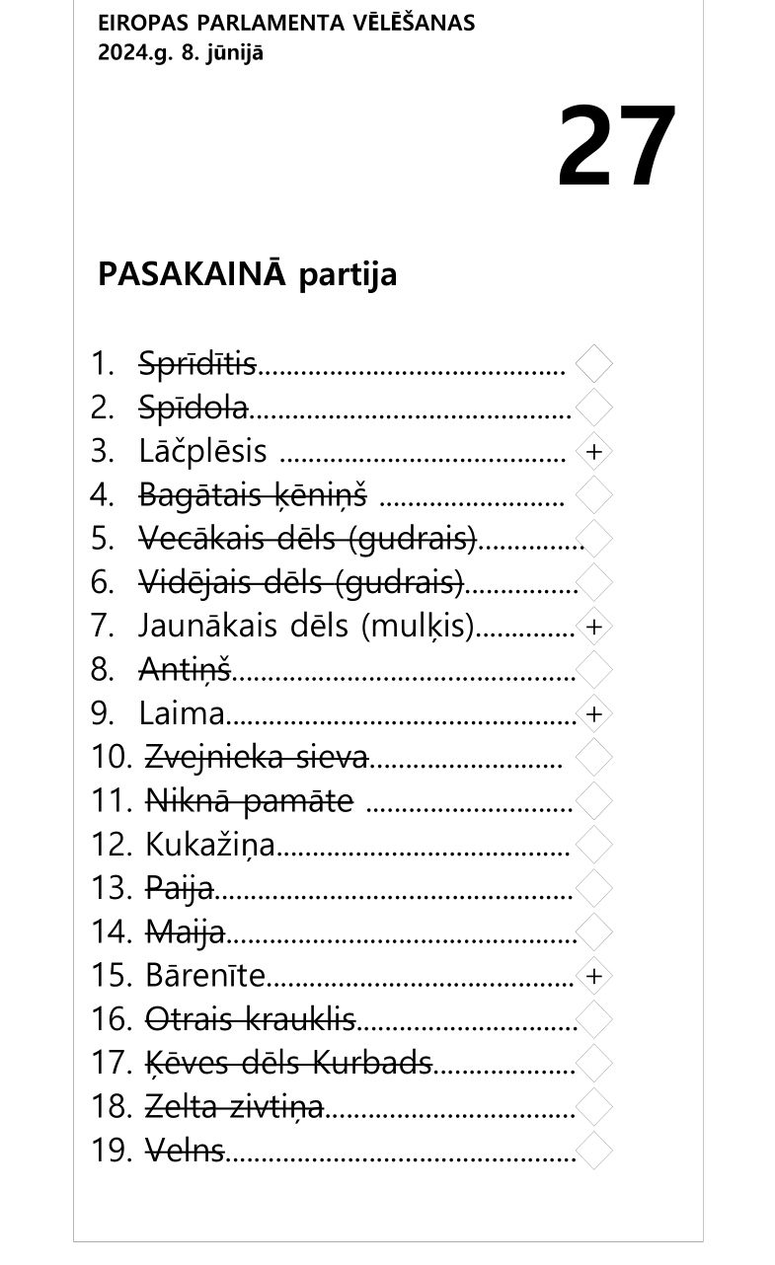
Katrai partijai ir sava vēlēšanas zīme kur ir uzskaitīti visi kandidāti
Kad esi izvēlējies partiju/vēlēšanu zīmi, ir jāizdomā kurus kandidātus vēlies atbalstīt vai neatbalstīt.
Pretī katra kandidāta vārdu, var:
- neizdarīt atzīmi
- izdarīt atzīmi “+”, pieliekot kandidātam vienu punktu
- svītrot kandidāta vārdu un uzvārdu, atņemot kandidātam vienu punktu

Slide 9
Ir svarīgi pielikt krustiņus un svītrot vārdus!
kandidātu secība balsošanas zīmē ir NENOZĪMĪGA, izņemot ja divi kandidāti saņem to pašu balss skaitu
  tikai tad, ja diviem kandidātiem ir vienāds balss skaits, tas, kurš ir augstāks sarakstā iegūs deputāta vietu
  ja nepieliekat nevienu krustu vai svītrojumu, Jūs piešķirat vienādu balss skaitu/svaru visiem kandidātiem Jūsu vēlēšanas zīmē

Slide 10
Balsošana klātienē
Sestdien, 8. jūnijā no 8:00 līdz 20:00 ET
Divi iecirkņi Kanādā:
      Otavā vēstniecībā, 350 Sparks St. #1200, Ottawa
      Kanādas latviešu centrā Toronto, 4 Credit Union Drive, Toronto
(Drīkst balsot jebkurā iecirknī pasaulē, piem. Rīgā vai Londonā)
Jāuzrāda derīga Latvijas pase vai eID karte
vēlētājam vēlēšanu dienā jābūt vismaz 18 gadus vecam

Slide 11
Vēlēšanu rezultātu aprēķināšana
partijām, kas ir saņēmušas 5% vai vairāk no nodoto balsu kopskaita, ir iespēja (bet ne garantija) iegūt vietu(as) Eiropas Parlamentā
vietas NETIEK dalītas proporcionāli, bet lietojot Vebstera-Sanlagē metodi

Slide 12
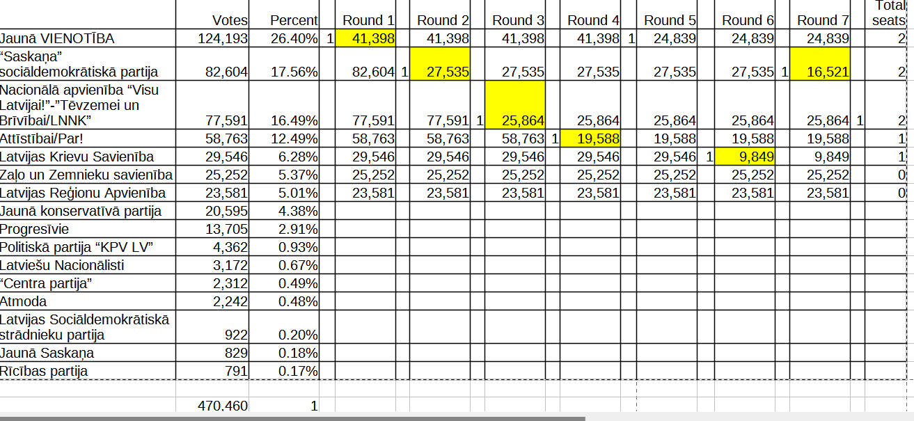
Ja interesē Vebstera-Sanlangē metode:
2019. g. vēlēšanu rezultātu aprēķināšana

Slide 13
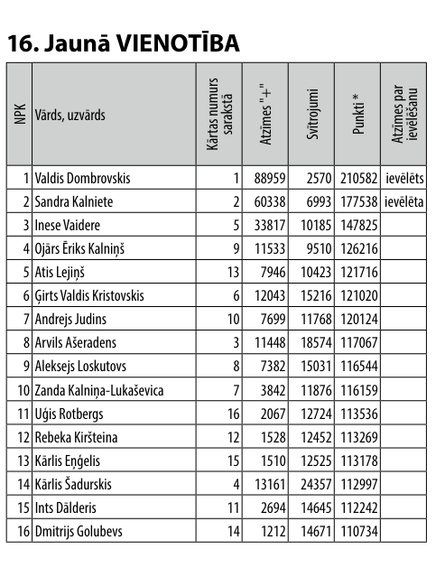
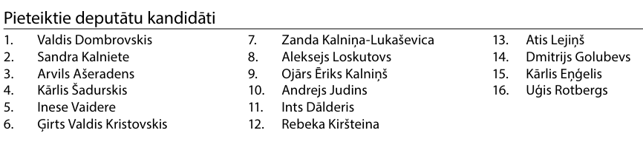
Vēlēšanu rezultātu aprēķināšana -2019 - kandidāti
piem. 2019 g. Jaunā Vienotība
Punkti = 124,193 (vēlēšanas zīmes par JV)
plus “+” atzīmes
minus svītrojumus
piem. Valdim Dombrovskim
124,193+88,959-2570=210,582

Slide 14
Par kuru partiju un par kuriem kandidātiem balsot? Balsojiet par:
partiju
      kurai ir izredzes pārsniegt 5% barjeru
      kura atspoguļo Jūsu vērtības un prioritātes
          nostāja par Krieviju un karu Ukrainā
          vīzija par Latvijas vietu Eiropas savienībā
          vide? ģimenes definīcija? konservatīva vai progresīva?
kandidātiem
      kuri varētu ieņemt ietekmīgas vietas Eiropas Parlamentā
      kuri strādās par labu Latvijai
      kuri rādīs Latvijas pozitīvo tēlu

Slide 15
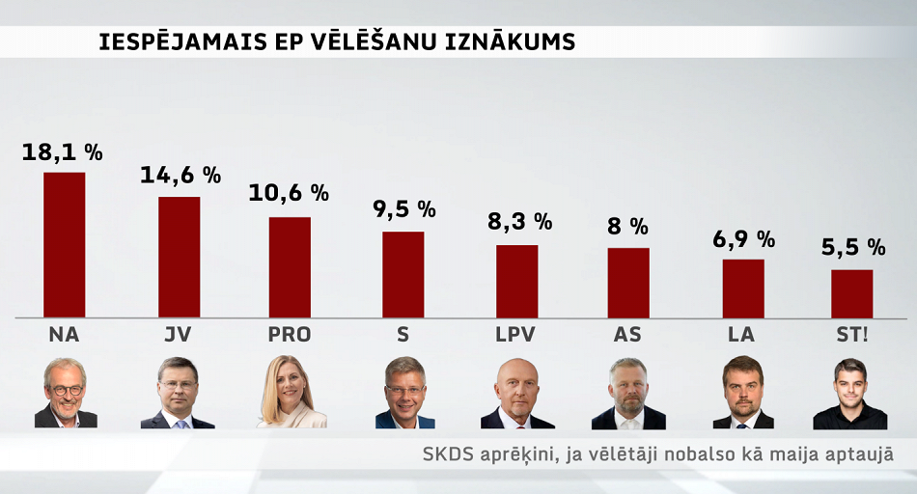
Jaunākie reitingi – maija aptauja
Nacionālā Apvienība 18.1%, Jaunā Vienotība 14.6%, Progresīvie 10.6%, Saskaņa 9.5%,
Latvija Pirmajā Vietā 8.3%, Apvienotais Saraksts 8%, “Latvijas Attīstībai 6.9%,
“Stabilitātei 5.5%

Slide 16
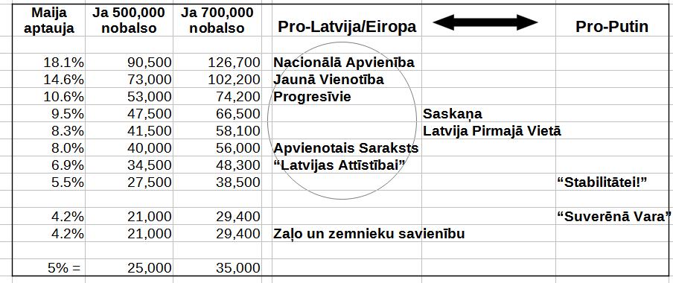
Partijas, kurām ir izredzes pārsniegt 5% barjeru:
(bāzēts uz maija reitingiem)

Slide 17
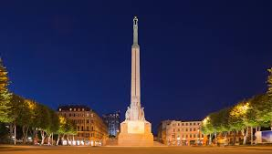
10 IEMESLI KĀPĒC JĀBALSO
10. Ja tu esi Latvijas pilsonis, tu esi Eiropas pilsonis.
9. 80% Latvijas likumu pamatā ir Eiropas Savienības lēmumi – Eiropas Parlaments ietekmē Latviju.
8. Jo šī ir tā reize! EP vēlēšanas notiek tikai reizi piecos gados.
7. Lai ievēlētu vislabākos deputātus, kas strādās Latvijas un Eiropas labā.
6. Jo ievēlētie deputāti no Latvijas veido Latvijas tēlu Eiropā.
5. Ja diaspora piedalītos tik lielā skaitā kā Saeimas vēlēšanās, tas varētu būtiski mainīt rezultātus.
4. Tava balss ir gandrīz divreiz vērtīgāka kā Saeimas vēlēšanās.
3. Lai izrādītu atbalstu Ukrainai un atņemtu balsis pro-Putina partijām
2. Katra balss, kas ir nodota kādai pro-eiropiskai partijai samazina iespēju, ka kāda pro-krieviska partija pārvarēs 5% barjeru
1. Jo tu mīli Latviju! Sameklē pasi un dodies uz iecirkni sestdien, 8. jūnijā!

Slide 18
Informācijas avoti:
LNAK mājas lapā www.lnak.net:
      ieraksti no Andra Gobiņa un Ivetas Kažokas vadītajiem Zoom semināriem
      Paula Raudsepa raksts: “Ceļvedis 2024.g. EP vēlēšanās”
      lsm.lv kandidātu šķirotājs un partiju šķirotājs (questionnaires)
Centrālās vēlēšanas komitejas mājas lapa ep2024.cvk.lv
lsm.lv/eiroparlamenta-velesanas-2024
Jautājumi par EP vēlēšanām? Rakstiet uz admin@lnak.org

Slide 19
Nesēdēsim malā.
Izglītosimies.
Balsosim kuplā skaitā.
Mudiniet radus, draugus un paziņas balsot.
Parādīsim, ka Kanādas latviešiem rūp Latvijas valsts un tautas nākotne.

